Slide 1
فصل الكيمياء
د
م
في
م
ق
العلوم
ة
الطبيعية
تسمية وكتابة العنصر
2
0
5
Chem
مقرر مقدمة في العلوم الطبيعية – فصل الفيزياء – قسم الكيمياء – كلية العلوم - جامعة الملك عبدالعزيز – 2019 م

Slide 2
مخرجات التعلم
د
م
في
م
ق
في
العلوم
ة
العلوم
الطبيعية
الطبيعية
مع نهاية فصل الكيمياء سوف تكون الطالبة قادرة على:
تسمية العناصر الكيميائية
ذكر الرمز الكيميائي للعنصر
وصف الذرة ومكوناتها
حساب العدد الذري، عدد الكتلة والوزن الذري
المقارنة بين الجزيئات والمركبات والأيونات
تعرف النظائر للعناصر الكيميائية
2
0
5
Chem
مقرر مقدمة في العلوم الطبيعية – فصل الفيزياء – قسم الكيمياء – كلية العلوم - جامعة الملك عبدالعزيز – 2019 م

Slide 3
د
م
في
م
ق
العلوم
ة
الطبيعية
العنصر
العنصر (Element): هو هو مادة أولية ولايمكن تحويله إلى مواد أبسط منه.
أمثلة : الصوديوم Na , البوتاسيوم K , الذهب Au.
ويتكون العنصر من دقائق صغيرة جداً تسمى ذرات (atoms).
الذرة atom: هي أصغر جزء من العنصر يمكن أن يدخل في التفاعلات الكيميائية دون أن ينقسم
مثال: ذرة الأكسجين, O
2
0
5
Chem
مقرر مقدمة في العلوم الطبيعية – فصل الفيزياء – قسم الكيمياء – كلية العلوم - جامعة الملك عبدالعزيز – 2019 م

Slide 4
جدول 1 بعض العناصر الشائعة ورموزها
د
م
في
م
ق
العلوم
ة
الطبيعية
الرمز | العنصر | الرمز | العنصر | الرمز | العنصر
H He C Hg Ni Au Mn Ba B | هيدروجين هيليوم كربون زئبق نيكل ذهب منجنيز باريوم بورن | Fe O N F Cl Br I Cu Co | حديد أكسجين نتروجين فلور كلور بروم يود نحاس كوبلت | Al Na K Mg Ca Ag S Zn P | ألومنيوم صوديوم بوتاسيوم ماغنسيوم كالسيوم فضة كبريت خارصين فوسفور
2
0
5
Chem
مقرر مقدمة في العلوم الطبيعية – فصل الفيزياء – قسم الكيمياء – كلية العلوم - جامعة الملك عبدالعزيز – 2019 م

Slide 5
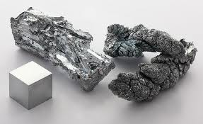
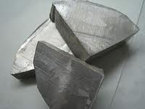
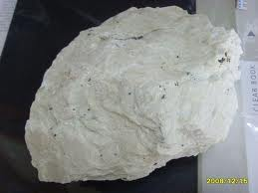
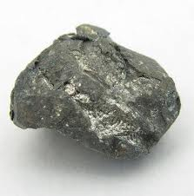

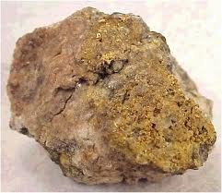
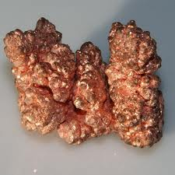
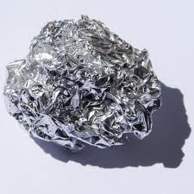
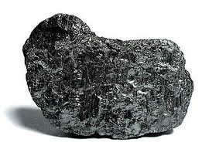
أشكال بعض العناصر
د
م
في
م
ق
العلوم
ة
الطبيعية
صوديوم
خارصين
بوتاسيوم
ماغنسيوم
كالسيوم
ذهب
2
0
5
Chem
نحاس
كربون
ألومنيوم
مقرر مقدمة في العلوم الطبيعية – فصل الفيزياء – قسم الكيمياء – كلية العلوم - جامعة الملك عبدالعزيز – 2019 م

Slide 6
تسمية وكتابة العناصر
د
م
في
م
ق
العلوم
ة
الطبيعية
الكيميائيون يستخدمون لرموز العناصر حرف أو حرفين أو (نادراً) ثلاثة أحرف.
الحرف الأول دائماً يكتب بحرف كبير (capital letter) وبقية الأحرف صغيرة (small letters).
Co رمز عنصر الكوبلت، بينما CO صيغة أول أكسيد الكربون.
معظم رموز العناصر مشتقة من أسمائها باللغة الإنجليزية (مثل رمز الكالسوم Ca مشتق من كلمة calcium.
رموز بعض العناصر مشتقة من أسماء لاتينية، مثلاً الذهب (gold) رمزه Au مشتق من كلمة aurum ، والحديد (iron) رمزه Fe من كلمة ferrum ، والصوديوم رمزه Na من كلمة natrium.
2
0
5
Chem
مقرر مقدمة في العلوم الطبيعية – فصل الفيزياء – قسم الكيمياء – كلية العلوم - جامعة الملك عبدالعزيز – 2019 م

Slide 7
تسمية وكتابة العناصر
د
م
في
م
ق
العلوم
ة
الطبيعية
رموز العناصر في الجدول الدوري تكتب بالحرف الاول لإسم العنصر، وعند تشابه أكثر من عنصر في الحرف الأول يكتب الحرف الثاني بالأحرف الصغيرة
كربون C
كالسيوم Ca
كوبلت Co
كلور Cl
2
0
5
Chem
مقرر مقدمة في العلوم الطبيعية – فصل الفيزياء – قسم الكيمياء – كلية العلوم - جامعة الملك عبدالعزيز – 2019 م

Slide 8
د
م
في
م
ق
العلوم
ة
الطبيعية
تدريب
ماهو رمز عنصر الكالسيوم؟
Cl
Ca
K
الجواب: ب
2
0
5
Chem
مقرر مقدمة في العلوم الطبيعية – فصل الفيزياء – قسم الكيمياء – كلية العلوم - جامعة الملك عبدالعزيز – 2019 م

Slide 9
التركيب الذري
د
م
في
م
ق
العلوم
ة
الطبيعية
2
0
5
Chem
مقرر مقدمة في العلوم الطبيعية – فصل الفيزياء – قسم الكيمياء – كلية العلوم - جامعة الملك عبدالعزيز – 2019 م

Slide 10
مكونات الذرة
د
م
في
م
ق
العلوم
ة
الطبيعية
المحتويات:
مكونات الذرة
العدد الذري وعدد الكتلة
الوزن الذري
الجدول الدوري للعناصر
2
0
5
Chem
مقرر مقدمة في العلوم الطبيعية – فصل الفيزياء – قسم الكيمياء – كلية العلوم - جامعة الملك عبدالعزيز – 2019 م

Slide 11
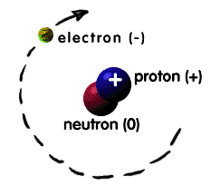
مكونات الذرة
د
م
في
م
ق
العلوم
ة
الطبيعية
تتكون الذرة من جزئين هما:
1- النواة: تتركز فيها معظم كتلة الذرة تقع وسط الذرة وهي موجبة الشحنة وتتكون من:
  البروتونات: وهي جسيمات تحمل شحنة موجبة.
  النيوترونات. : وهي جسيمات متعادلة ولا تحمل شحنة.
2- الالكترونات: وهي جسيمات تحمل شحنة سالبة وتحيط بالنواة.
معظم حجم الذرة عبارة عن فراغ.
كتلة البروتونات والنيوترونات متساوية تقريباً.
كتلة الإلكترون أقل بكثير من كتلة البروتون أو النيوترون.
الذرة متعادلة كهربياً لأن عدد البروتونات يساوي عدد الإلكترونات.
2
0
5
Chem
مقرر مقدمة في العلوم الطبيعية – فصل الفيزياء – قسم الكيمياء – كلية العلوم - جامعة الملك عبدالعزيز – 2019 م

Slide 12
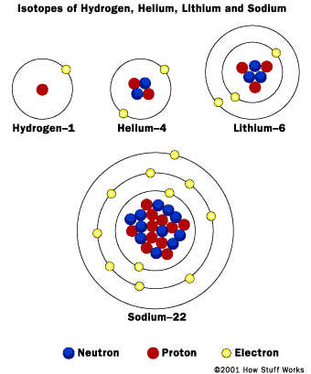
د
م
في
م
ق
العلوم
ة
الطبيعية
مكونات الذرة
** مثال: ذرة الهيدروجين ، الهيليوم ، الليثيوم ، الصوديوم
2
0
5
Chem
مقرر مقدمة في العلوم الطبيعية – فصل الفيزياء – قسم الكيمياء – كلية العلوم - جامعة الملك عبدالعزيز – 2019 م

Slide 13
مكونات الذرة
جدول2 : ملخص خواص البروتون والنيوترون والإلكترون
د
م
في
م
ق
العلوم
ة
الطبيعية
الجسيم ورمزه | الكتلة (جرام) | الكتلة (و.ك.ذ.) | الشحنة
الإلكترون (e) | 9.109 x 10⁻²⁸ | 0.00055 | -1
البروتون (p) | 1.673 x 10⁻²⁴ | 1.00728 | +1
النيوترون (n) | 1.675 x 10⁻²⁴ | 1.00867 | 0
و.ك.ذ. : وحدة كتلة ذرية
1 جرام = 6.02x10²³ و.ك.ذ.
2
0
5
Chem
مقرر مقدمة في العلوم الطبيعية – فصل الفيزياء – قسم الكيمياء – كلية العلوم - جامعة الملك عبدالعزيز – 2019 م

Slide 14
د
م
في
م
ق
العلوم
ة
الطبيعية
العدد الذري و عدد الكتلة
العدد الذري (Atomic number) Z = عدد البروتونات.
عدد الكتلة (Mass number) A = عدد البروتونات + عدد النيوترونات
مثال1: تحتوي نواة ذرة الفلور على 9 بروتونات و10 نيوترونات. احسبي عدد الكتلة.
الحل: عدد الكتلة A = 9 + 10 = 19
مثال2: عدد الكتلة لذرة اليورانيوم (U) يساوي 234، وعدد البروتونات يساوي 92. احسبي عدد النيوترونات.
الحل: عدد النيوترونات = عدد الكتلة A – عدد البروتونات Z
= 234 - 92 = 142 نيوترون
2
0
5
Chem
مقرر مقدمة في العلوم الطبيعية – فصل الفيزياء – قسم الكيمياء – كلية العلوم - جامعة الملك عبدالعزيز – 2019 م

Slide 15

د
م
في
م
ق
العلوم
ة
الطبيعية
العدد الذري و عدد الكتلة
كتابة العنصـــــر
رمز العنصر
مثال3: كم عدد البروتونات والإلكترونات والنيوترونات لذرة الكربون ؟
الحل: عدد البروتونات = 6
عدد الإلكترونات = 6
عدد النيوترونات = 14 – 6 = 8
2
0
5
Chem
مقرر مقدمة في العلوم الطبيعية – فصل الفيزياء – قسم الكيمياء – كلية العلوم - جامعة الملك عبدالعزيز – 2019 م

Slide 16

تدريب
د
م
في
م
ق
العلوم
ة
الطبيعية
كم عدد النيوترونات لذرة
أ- 8
ب- 11
ج- 9
الجواب: ج
2
0
5
Chem
مقرر مقدمة في العلوم الطبيعية – فصل الفيزياء – قسم الكيمياء – كلية العلوم - جامعة الملك عبدالعزيز – 2019 م

Slide 17
الوزن الذري (Atomic Weight)
د
م
في
م
ق
العلوم
ة
الطبيعية
الوزن الذري (الكتلة الذرية):
مثال 2: لذرة احسبي التالي:
1- عدد البروتونات 2- عدد الإلكترونات
3-عدد النيوترونات 4- الوزن الذري
الحل:
1- عدد البروتونات = 9 2- عدد االالكترونات = 9
3- عدد النيوترونات = 19 – 9 = 10
4- الوزن الذري = وزن البروتونات + وزن النيوترونات + وزن الإلكترونات
= (9 × 1) + (10 × 1) + (9 × 0,00055) = 19,01 و.ك.ذ.
لاحظي أن قيمة الوزن الذري يكون مقارب لعدد الكتلة.
الجسيم | الكتلة (و.ك.ذ.)
الإلكترون | 0.00055
البروتون | 1
النيوترون | 1
عدد الكتلة
العدد الذري
2
0
5
Chem
مقرر مقدمة في العلوم الطبيعية – فصل الفيزياء – قسم الكيمياء – كلية العلوم - جامعة الملك عبدالعزيز – 2019 م

Slide 18
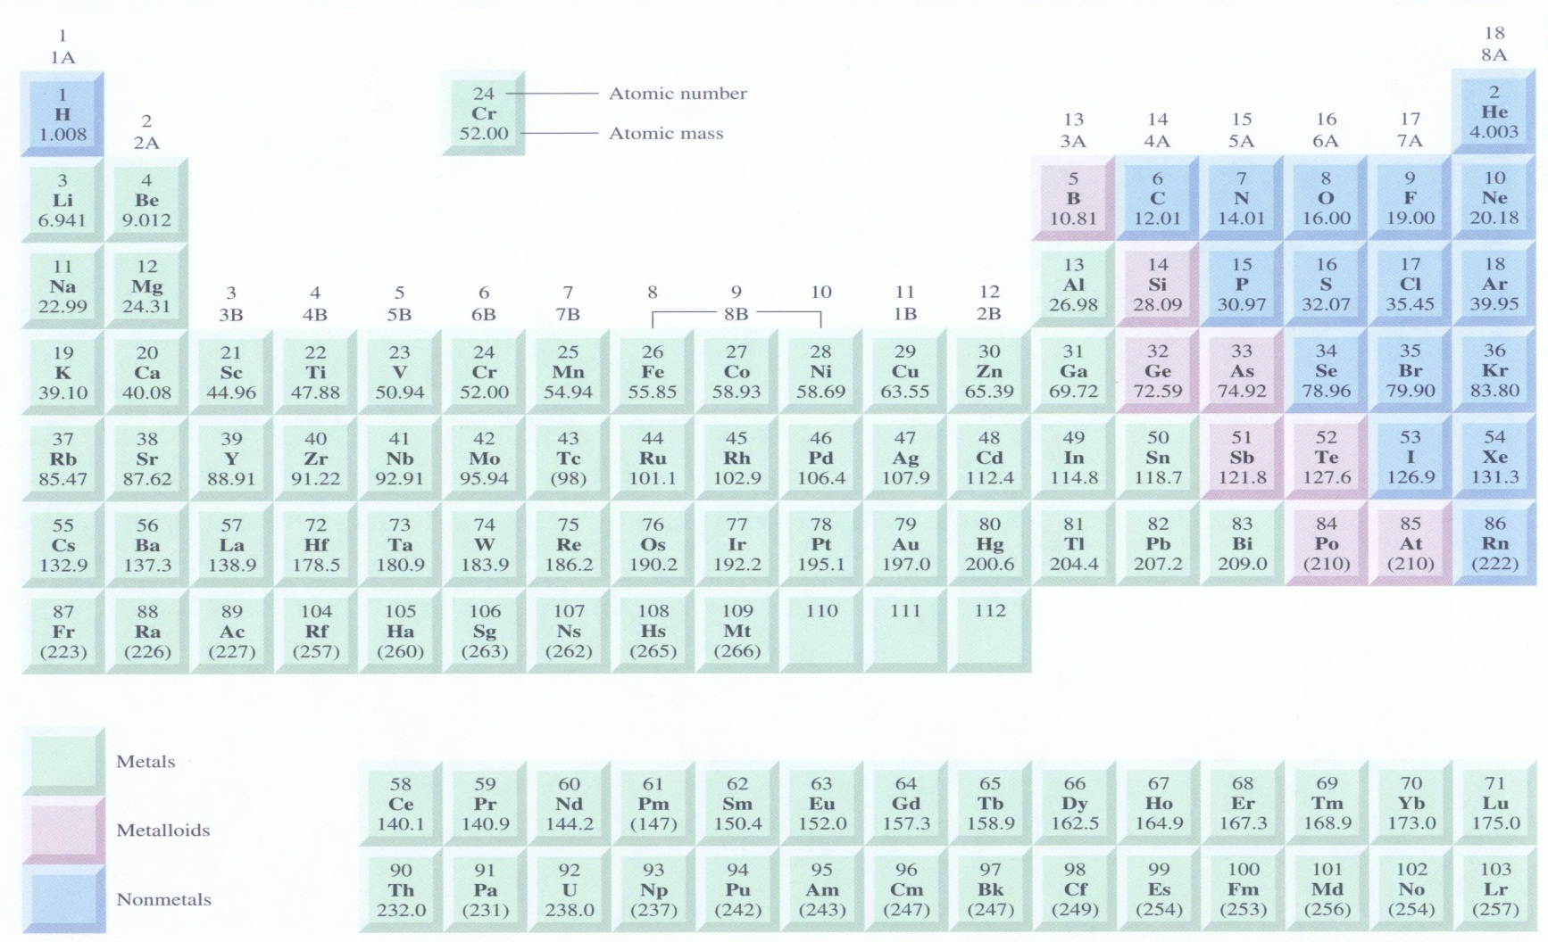
الجدول الدوري للعناصر
د
م
في
م
ق
العلوم
ة
الطبيعية
يتكون الجدول الدوري من دورات أفقية ومجموعات عمودية
تترتب العناصر في الجدول الدوري بحسب الزيادة في العدد الذري
2
0
5
Chem
مقرر مقدمة في العلوم الطبيعية – فصل الفيزياء – قسم الكيمياء – كلية العلوم - جامعة الملك عبدالعزيز – 2019 م

Slide 19
الجدول الدوري للعناصر
د
م
في
م
ق
العلوم
ة
الطبيعية
طريقة كتابة العنصر في الجدول الدوري (مثال: النتروجين):
لاحظي أن الوزن الذري هو المكتوب في عناصر الجدول الدوري وليس عدد الكتلة.
الصيغة التالية كانت فقط لحساب عدد البروتونات والإلكترونات والنيوترونات.
العدد الذري
طريقة كتابة العنصر قي الجدول الدوري
الوزن الذري
عدد الكتلة
14
N
العدد الذري
7
2
0
5
Chem
مقرر مقدمة في العلوم الطبيعية – فصل الفيزياء – قسم الكيمياء – كلية العلوم - جامعة الملك عبدالعزيز – 2019 م

Slide 20
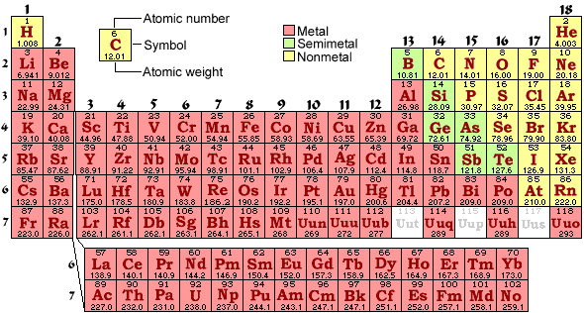
تدريب
د
م
في
م
ق
العلوم
ة
الطبيعية
ماهو الوزن الذري لذرة الأكسجين؟
أ. 8
ب. 16
ج. 10
2
0
5
Chem
مقرر مقدمة في العلوم الطبيعية – فصل الفيزياء – قسم الكيمياء – كلية العلوم - جامعة الملك عبدالعزيز – 2019 م

Slide 21
النظـــائر
د
م
في
م
ق
العلوم
ة
الطبيعية
2
0
5
Chem
مقرر مقدمة في العلوم الطبيعية – فصل الفيزياء – قسم الكيمياء – كلية العلوم - جامعة الملك عبدالعزيز – 2019 م

Slide 22
النظائر (Isotopes)
تعرف النظائر بأنها ذرات لنفس العنصر يختلف فيها عدد النيوترونات
د
م
في
م
ق
العلوم
ة
الطبيعية
2
0
5
Chem
مقرر مقدمة في العلوم الطبيعية – فصل الفيزياء – قسم الكيمياء – كلية العلوم - جامعة الملك عبدالعزيز – 2019 م

Slide 23
د
م
في
م
ق
العلوم
ة
الطبيعية
مثال: نظائر ذرة الهيدروجين
النظائر
اسم النظير | بروتيوم protium | ديوتيريم deuterium
عدد البروتونات | 1 | 1
عدد الإلكترونات | 1 | 1
عدد النيوترونات | 0 | 1
الذرات التي لديها نفس Z و لكن لديها A مختلفة تسمي نظائر Isotopes
أي لها نفس عدد البروتونات و لكن تختلف في عدد النيوترونات.
2
0
5
Chem
مقرر مقدمة في العلوم الطبيعية – فصل الفيزياء – قسم الكيمياء – كلية العلوم - جامعة الملك عبدالعزيز – 2019 م

Slide 24
النظائر
د
م
في
م
ق
العلوم
ة
الطبيعية
توجد معظم العناصر على شكل مخلوط من النظائر.
بعض العناصر له عدد كبير من النظائر (القصدير له عشرة نظائر).
قليل من العناصر ليس لها نظائر طبيعية مثل الألومنيوم والكوبالت والفلور واليود والمنجنيز والفوسفور.
يمكن تحضير نظائر غير موجودة في الطبيعة عن طريق التفاعلات النووية.
2
0
5
Chem
مقرر مقدمة في العلوم الطبيعية – فصل الفيزياء – قسم الكيمياء – كلية العلوم - جامعة الملك عبدالعزيز – 2019 م

Slide 25
د
م
في
م
ق
العلوم
ة
الطبيعية
2
0
5
Chem
مقرر مقدمة في العلوم الطبيعية – فصل الفيزياء – قسم الكيمياء – كلية العلوم - جامعة الملك عبدالعزيز – 2019 م

Slide 26
الجزيئات والمركبات والأيونات
د
م
في
م
ق
العلوم
ة
الطبيعية
2
0
5
Chem
مقرر مقدمة في العلوم الطبيعية – فصل الفيزياء – قسم الكيمياء – كلية العلوم - جامعة الملك عبدالعزيز – 2019 م

Slide 27
د
م
في
م
ق
العلوم
ة
الطبيعية
الجزيئات والمركبات
الجزيء (molecule): يتكون الجزئ من اتحاد ذرتين أو أكثر من نفس النوع
(مثال: O₃ , N₂) أو من اتحاد ذرات مختلفة (مثال: NaCl , CO₂ , H₂O ، NO)
المركب (Compound): هو المكون الذي يتكون من اتحاد عنصرين مختلفين أو أكثر.
أمثلة : الماء H₂O
كلوريد الصوديوم NaCl
حمض النيتريك HNO₃
ثاني أكسيد الكربون CO₂
أول أكسيد الكربون CO
2
0
5
Chem
مقرر مقدمة في العلوم الطبيعية – فصل الفيزياء – قسم الكيمياء – كلية العلوم - جامعة الملك عبدالعزيز – 2019 م

Slide 28
د
م
في
م
ق
العلوم
ة
الطبيعية
مثال: صنفي المواد التالية:
المادة | العنصر Element | الجزيء Molecule | المركب Compound
Mg H₂ O₃ H₂O NaCl C₆H₁₂O₆
√
√
√
√
√
√
√
√
√
كل مركب عبارة عن جزيء وليس كل جزيء عبارة عن مركب.
2
0
5
Chem
مقرر مقدمة في العلوم الطبيعية – فصل الفيزياء – قسم الكيمياء – كلية العلوم - جامعة الملك عبدالعزيز – 2019 م

Slide 29
د
م
في
م
ق
العلوم
ة
الطبيعية
تدريب
المركب فيما يلي هو:
أ. NO
ب. He
ج. O₂
الجواب: أ
2
0
5
Chem
مقرر مقدمة في العلوم الطبيعية – فصل الفيزياء – قسم الكيمياء – كلية العلوم - جامعة الملك عبدالعزيز – 2019 م

Slide 30
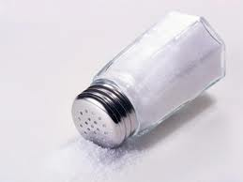
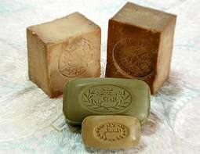
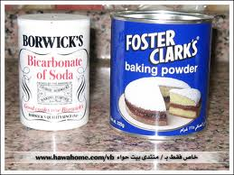
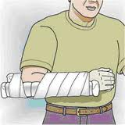
جدول 3 : بعض المركبات الكيميائية
د
م
في
م
ق
العلوم
ة
الطبيعية
معلومات إثرائية
الإسم الشائع | التسمية الكيميائية | الرمز
ملح الطعام الرخام ، الطباشير ، حجر الكلس الجير الحي الصودا الكاوية الجير المطفأ صودا الخبز الجبس | كلوريد الصوديوم كربونات الكالسيوم أكسيد الكالسيوم هيدروكسيد الصوديوم هيدروكسيد الكالسيوم بيكربونات الصوديوم كبريتات الكالسيوم المائية | NaCl CaCO₃ CaO NaOH Ca(OH)₂ NaHCO₃ CaSO₄.2H₂O
يستخدم في الكثير من الصناعات الحديثة، مثل: صناعة الحديد والزجاج والورق
قلوي قوي يستخدم في صناعة الصابون والحرير الصناعي.
ويستخدم في الدباغة والزراعة
تستخدم في الطعام والتنظيف وإزالة البقع وتفتيح البشرة
يستخدم كجبيرة للأطراف المكسورة وفي البناء وصناعة الطباشير
2
0
5
Chem
مقرر مقدمة في العلوم الطبيعية – فصل الفيزياء – قسم الكيمياء – كلية العلوم - جامعة الملك عبدالعزيز – 2019 م

Slide 31
الأيونات
د
م
في
م
ق
العلوم
ة
الطبيعية
الأيون: هو جسيم مشحون ينتج عندما تفقد الذرة المتعادلة إلكترونات أو تكسبها.
كاتيون (أيون موجب): عندما تفقد الذرة الكترون واحد أو أكثر تتحول إلى أيون موجب
11 protons
11 electrons
Na⁺
11 protons
10 electrons
Na
أنيون (أيون سالب): عندما تكتسب الذرة الكترون واحد أو أكثر تتحول إلى أيون سالب
17 protons
17 electrons
17 protons
18 electrons
Cl
Cl⁻
2
0
5
Chem
مقرر مقدمة في العلوم الطبيعية – فصل الفيزياء – قسم الكيمياء – كلية العلوم - جامعة الملك عبدالعزيز – 2019 م

Slide 32
مثال: اكملي الجدول التالي
د
م
في
م
ق
العلوم
ة
الطبيعية
نوع الأيون | عدد الإلكترونات | عدد البروتونات | الأيون
كاتيون | 10 | 13 | Al³⁺
أنيون | 36 | 34 | Se²⁻
كاتيون | 10 | 12 | Mg²⁺
أنيون | 10 | 9 | F⁻
2
0
5
Chem
مقرر مقدمة في العلوم الطبيعية – فصل الفيزياء – قسم الكيمياء – كلية العلوم - جامعة الملك عبدالعزيز – 2019 م

Slide 33

د
م
في
م
ق
العلوم
ة
الطبيعية
كتاب مبادئ العلوم العامة
إعداد أ.د/ عبدالله بن يوسف عبيد وأخرون
الناشر: الخوارزم العلمية – الطبعة الأولى
المرجع
مبـــــــادئ
العلــــــوم
العـــــــامة
2
0
5
Chem
مقرر مقدمة في العلوم الطبيعية – فصل الفيزياء – قسم الكيمياء – كلية العلوم - جامعة الملك عبدالعزيز – 2019 م

